Slide 1
Voorstelling Smals, G-Cloud en ReUse aan de Inspectie van Financiën
Présentation Smals, G-Cloud et ReUse à l’Inspection des Finances
25 juni 2021 - 25 juin 2021

Slide 2
VZW SMALS
Statutair doel
Wettelijke context
In house
Organen
Controle
Bijzondere aandachtspunten
Protocol 18 mei 2021
Smals ≠ SFA (2018)
G-Cloud
G-Cloud (2015) ≠ Smals
Organen
Portfolio
Enkele behaalde resultaten
Informatieveiligheid
Informatieveiligheidsteam Smals
3 lines of defense
Praktische organisatie
Framework IV
Ontwikkeling en toepassing
ReUse
ASBL SMALS
Objet statutaire
Contexte légal
In house
Organes
Contrôle
Points d’attention spécifiques
Protocole 18 mai 2021
Smals ≠ SFA (2018)
G-Cloud
G-Cloud (2015) ≠ Smals
Organes
Portfolio
Quelques résultats atteints
Sécurité de l’information
Team Sécurité de l’Information Smals
3 lines of defense
Organisation pratique
Framework IV
Développement et application
ReUse

Slide 3

Smals vzw asbl
Since 1939

Slide 4
Statutair doel - Objet statutaire
(art. 3 statuten) De vereniging stelt zich tot doel haar leden te ondersteunen op het vlak van informatiebeheer en aanverwante materies ter bevordering van een geïntegreerde ICT- dienstverlening. Ze functioneert daarbij als een kostendelende vereniging waaraan opdrachten als inbesteding rechtstreeks kunnen worden toevertrouwd. […]
(art. 3 statuts) L’association se fixe comme objectif de soutenir ses membres en matière de gestion de l’information et questions connexes en faveur d’une prestation de services informatiques intégrée. Elle agit ici en association de frais à laquelle des missions peuvent être directement confiées en « internalisation ». […]

Slide 5
Wettelijke context - Contexte légal
Wetboek van vennootschappen en verenigingen (voor de VZW)
Art. 17 KSZ-wet (voor de machtiging tot vereniging van openbare instanties, voor de verplichte VZW-vorm, voor het principe van de kostendeling, voor de wettelijke toelating tot detachering van gespecialiseerd personeel, …)
Art. 30 Overheidsopdrachtenwet (voor de mogelijkheid van rechtstreekse toewijzing van opdrachten door de leden aan de VZW, ‘in house’)
Art. 2, 1°, c) Overheidsopdrachtenwet (voor de onderworpenheid van Smals aan de overheidsopdrachtenwet)
Code des sociétés et des associations (pour l’ASBL)
Art. 17 loi-BCSS (pour l’autorisation d’association des instances publiques, pour la forme d’ASBL obligatoire, pour le principe du partage des coûts, pour l’autorisation légale du détachement de personnel spécialisé, …)
Art. 30 de la loi sur les marchés publics (pour la possibilité d’attribution directe des marchés par les membres à l’ASBL, ‘in house’)
Art. 2, 1°, c) de la loi sur les marchés publics (pour la soumission de Smals à la loi sur les marchés publics)

Slide 6
In house
De leden controleren Smals (rechtstreeks in de A.V. of onrechtstreeks via de bestuurders die door deze leden in het B.O. voorgesteld en gekozen worden) en zijn de enige begunstigden van haar diensten. Smals voldoet dus aan de voorwaarden inzake interne controle zoals bedoeld in artikel 30 van de wet van 17 juni 2016 op de overheidsopdrachten houdende de omzetting van artikel 12 van Richtlijn 2014/24/EU. Dit houdt onder meer in dat de diensten die Smals aan haar leden levert, niet onder het toepassingsgebied van de wet op de overheidsopdrachten vallen en dat de leden rechtstreeks en zonder oproep tot mededinging opdrachten aan Smals kunnen toevertrouwen
De opdrachten die de leden aan Smals toevertrouwen, worden geregeld door de ASM’s (algemene samenwerkingsmodaliteiten) en BSM’s (bijzondere samenwerkingsmodaliteiten)
De ASM’s worden door het B.O. opgesteld
Les membres contrôlent Smals (directement à l‘A.G. ou indirectement via les administrateurs proposés et élus par ces membres à l’O.A.) et sont les seuls bénéficiaires de ses services. Smals satisfait ainsi aux conditions du contrôle in house comme visé à l'article 30 de la loi du 17 juin 2016 sur les marchés publics transposant l'article 12 de la Directive 2014/24/UE. Ceci implique entre autres que les services que Smals fournit à ses membres n'entrent pas dans le champ d’application de la loi sur les marchés publics et que les membres peuvent confier des missions à Smals directement et sans mise en concurrence
Les missions confiées à Smals par ses membres sont régies par les ASM (conditions générales de collaboration) et les BSM (conditions particulières de collaboration)
Les ASM sont établis par l’O.A.

Slide 7
Organen - Organes
Organen - Organes
Algemene vergadering (alle 309 leden, in drie categorieën, grosso modo A OISZ, B FOD’s & ‘regio’s’, C OCMW’s met degressief stemrecht in functie van belang / bijdrage)
Bestuursorgaan (20 leden,
11 voorgedragen cat A, 2 door cat B,
1 door cat C, 4 door A.V. als geheel, 1 door Min S.Z., 1 door Min Budget)
Auditcomité (6 bestuursleden, 3 externe leden)
Strategisch comité (11 bestuursleden en het Directiecomité)
Assemblée générale (les 309 membres, en trois catégories, grosso modo A IPSS, B SPF & ‘régions’, C CPAS avec droit de vote dégressif en fonction de l’importance / contribution)
Organe d’administration (20 membres,
11 nommés cat A, 2 par cat B, 1 par cat C,
4 par AG dans son ensemble, 1 par Min SecSoc, 1 par Min Budget)
Comité d’audit (6 administrateurs,
3 membres externes)
Comité stratégique (11 administrateurs et le Comité de direction)

Slide 8
Controle - Contrôle
De leden (essentie van ‘in house’) rechtstreeks via A.V. (benoeming bestuurders, begroting, kostprijzen, rekeningen, …) en onrechtstreeks via B.O.
De 2 ministers (via voorgedragen bestuurders)
Commissaris (bedrijfsrevisor)
Interne procedures (o.a. interne auditdienst, risicobeheer, strategische objectieven)
Het Rekenhof (structurele samenwerking op financieel vlak en thematische onderzoeken, bv. overheidsopdrachten in Boek 2016 over de Sociale Zekerheid)
Les membres (essence du ‘in house’) directement via l’A.G. (nomination des administrateurs, budget, prix, comptes, …) et indirectement via l’O.A.
Les 2 ministres (via les administrateurs proposés)
Commissaire (réviseur d’entreprise)
Procédures internes (e.a. service d’audit interne, gestion des risques, objectifs stratégiques)
La Cour des comptes (collaboration structurelle sur le plan financier et enquêtes thématiques, par ex. Marchés publics dans le livre 2016 sur la sécurité sociale)

Slide 9
Enkele behaalde resultaten – Quelques résultats atteints
De kostendeling vergemakkelijkt de samenwerking tussen de openbare instellingen (datacenters, portalen, gebruikersbeheer, 24/7 monitoring van diensten, ...).
Levert schaalvoordelen op
Draagt aanzienlijk bij tot hergebruik van software en de G-Cloud
Biedt de instellingen een moeilijk te vinden expertise op het vlak van ICT en informatieveiligheid
Biedt expertise aan op het vlak van ICT-overheidsopdrachten, waarbij de toegang van private ICT-dienstverleners tot de openbare sector vergemakkelijkt wordt
Stimuleert innovatie dankzij kleine R&D-afdeling (zie https://www.smalsresearch.be/)
Le partage des coûts facilite la coopération entre les institutions publiques (data centers, portails, gestion des utilisateurs, monitoring 24/7 des services, ...).
Permet des économies d’échelle
Contribue de manière significative à la réutilisation de logiciels et au G-Cloud
Offre aux institutions une expertise difficile à trouver en matière de TIC et de sécurité de l'information
Offre une expertise dans les procédures de marchés publics liés aux TIC, facilitant l'accès des prestataires de services TIC privés au secteur public
Stimule l'innovation grâce à une petite section R&D (voir https://www.smalsresearch.be/)

Slide 10
Enkele behaalde resultaten – Quelques résultats atteints
Evolutie van de prijzen op langere termijn tov index van de lonen
Op een periode van 10 jaar zijn de eenheidsprijzen 16,40 % gedaald tov de evolutie van de index van de lonen omwille van schaalvoordelen en zuinig beheer

Slide 11
Enkele behaalde resultaten – Quelques résultats atteints
Hergebruik van ontwikkelde software
  software die reeds betaald is door een lid wordt gratis ingezet voor andere leden
  bewees nut tijdens COVID-19 crisis
  2020: ROI = 46%, concreet meer dan € 13 mio
  2020: op 27 projecten werd 64% van de nieuwe functionaliteit gerealiseerd dankzij hergebruik
  investering vaak al rendabel vanaf eerste hergebruik
  zie https://reuse.smals.be/language-selection
Schaalvoordelen inzake hardware en platformen
  83 overheidsinstellingen
    waarvan 41 federale organisaties
  aantal diensten: 23
  zie slides over G-Cloud
Réutilisation le logiciels développés
  software déjà payé par un membre est gratuitement utilisé pour les autres membres
  à prouvé son utilité durant la crise COVID-19
  2020: ROI = 46%, concrètement plus de € 13 mio
  2020: sur 27 projets, 64% des nouvelles fonctionnalités réalisées grâce à la réutilisation
  l’investissement est souvent déjà rentable dès la première réutilisation
  voir https://reuse.smals.be/language-selection
Avantages d’échelle pour hardware et plate-formes
  83 institutions publiques
    dont 41 organisations fédérales
  nombre de services : 23
  voir les slides consacrés au G-Cloud

Slide 12
Enkele behaalde resultaten – Quelques résultats atteints
Methodologie voor ontwikkeling van nieuwe diensten
  Smals maakt gebruik van moderne project management standaarden die “state-of-the-art” zijn, zoals Prince2, agile methodologieën, …
  dit zorgt voor een professionele opvolging van de projecten door de verschillende fundamentele aspecten te borgen, zijnde
    planning
    budget
    kwaliteit
    scope (business toegevoegde waarde)
  alle belangrijke dimensies worden meegenomen o.a. informatieveiligheid, stabiliteit, privacy, reuse, minimalisering operationele kosten, …
Méthodologie pour le développement de nouveaux services
  Smals a recours à des standards de gestion de projets modernes et avancés, telles Prince2, méthodologies agiles, …
  ceci permet un suivi professionnel des projets qui garantit les divers aspects fondamentaux, à savoir
    planning
    budget
    qualité
    scope (valeur ajoutée métier)
  tous les aspects importants sont pris en compte, notamment sécurité de l’information, stabilité, protection de la vie privée, réutilisation, réduction maximale des coûts opérationnels, ...

Slide 13
Enkele behaalde resultaten – Quelques résultats atteints

Slide 14
Enkele behaalde resultaten – Quelques résultats atteints
Methodologie voor service management
  ITIL® - the IT Infrastructure Library - is de meeste gebruikte methodologie om ICT-diensten te beheren. ITIL® helpt organisaties om hun elektronische diensten te beheren op een kwaliteitsgerichte en economische wijze waarbij de eindgebruiker centraal staat
  het kernidee achter ITIL® is
    ICT-diensten moeten gericht zijn op de klantenbehoeften
    leverancier en klant komen expliciet overeen welke de KPI’s van de dienstverlening moeten zijn bv. inzake beschikbaarheid, performantie, gepland onderhoud, …
  dit gaat gepaard met effectieve, efficiënte en duidelijk gedefinieerde processen binnen de ICT-organisatie teneinde deze KPI’s te bereiken
Méthodologie de service management
  ITIL® - IT Infrastructure Library - est la méthodologie la plus courante pour la gestion de services ICT. ITIL® aide les organisations à gérer leurs services électroniques de manière qualitative et économique, en focalisant sur l’utilisateur final
  l’idée centrale d' ITIL® est que
    les services ICT doivent être axés sur les besoins des clients
    le fournisseur et le client s’accordent sur les KPI de la prestation de services en termes de disponibilité, performance, maintenance planifiée, ...
  ceci va de pair avec des processus effectifs, efficaces et clairement définis au sein de l’organisation ICT afin d'atteindre ces KPI

Slide 15
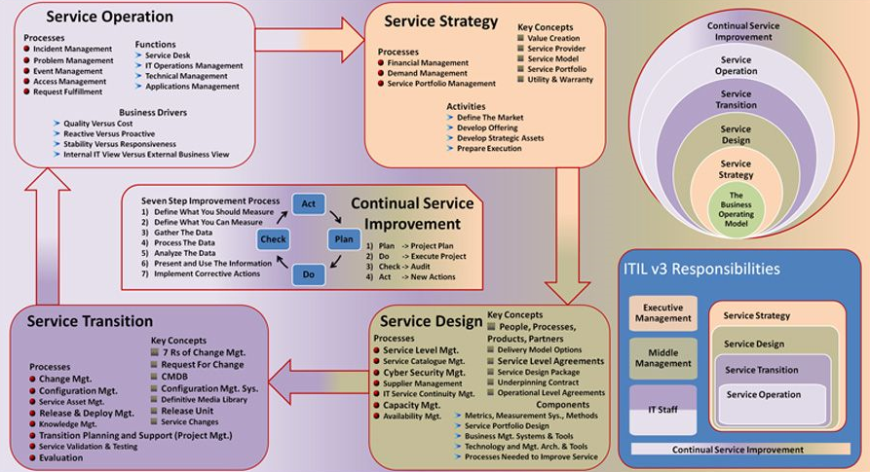
Enkele behaalde resultaten – Quelques résultats atteints

Slide 16
Enkele behaalde resultaten – Quelques résultats atteints
Aandacht voor maatschappelijk verantwoord ondernemen
  22 verschillende nationaliteiten
  meer dan 1/6 ICT-specialisten en bijna 50% van onze bestuurders is vrouwelijk
  88,7% van alle medewerkers komt met het openbaar vervoer, te voet of met de fiets
  duurzaam recycleren van ICT-materiaal met Out of Use ten voordele van Natuurpunt en Natagora
  duurzame datacenters via innovatieve koelsystemen
Attention portée à la responsabilité sociétale de l’entreprise
  22 nationalités différentes
  plus de 1/6 des spécialistes TIC et presque 50% de nos administrateurs sont des femmes
  88,7% de tous les collaborateurs se déplacent en transports en commun, à pied ou à velo
  recyclage durable du matériel informatique via Out Of Use au profit de Natuurpunt et de Natagora
  data centers durables grâce à des systèmes de refroidissement innovants

Slide 17
Transparantie - Transparence
Op www.smals.be geeft Smals uitgebreide informatie inzake haar organisatie, leden, marktconsultaties, …
Het activiteitenverslag geeft meer gedetailleerde informatie over de diensten en projecten uitgevoerd voor de leden
De werkzaamheden uitgevoerd voor de leden zijn gedetailleerd in bijzondere samenwerkings-modaliteiten met aanduiding van budget en serviceniveau
De jaarrekeningen van Smals worden gepubliceerd bij de balanscentrale van de NBB
Sur www.smals.be Smals fournit des informations détaillées sur son organisation, ses membres, les consultations de marché, ...
Le rapport d’activité donne de plus amples informations sur les services et projets réalisés pour les membres
Les travaux réalisés pour les membres sont précisés dans des modalités spéciales de collaboration avec indication du budget et du niveau de service
Les comptes annuels de Smals sont publiés auprès de la Centrale des bilans de la BNB

Slide 18
Overheidsopdrachten - Marchés publics
Aantal
  Jaarlijks gemiddelde van de opdrachten gegund door het bestuursorgaan: 30
Procedure
  De meeste van deze opdrachten worden op Europees niveau gepubliceerd
Voorwerp
  ICT
  opdrachten buiten ICT:
    ofwel om aan specifieke behoeften van de leden te voldoen, b.v. "Organisatieadvies” en “Communicatie & Marketing”.
    ofwel beperkt tot Smals-gebruik (schoonmaak, leasing, revisor…).
Herhaling
  Gemiddelde 2019-2020: 83% van de opdrachten zijn verlengingen van verlopen raamovereenkomsten
Nombre
  Moyenne annuelle des marchés attribués par l’organe d’administration de Smals : 30
Procédure
  La plupart de ces marchés font l’objet d’une publication au niveau européen
Objet
  ICT
  marchés hors ICT :
    soit pour répondre à des besoins spécifiques des membres, p. ex. “Consultance organisa-tionnelle” et “Communication & Marketing”.
    soit limités à l’usage Smals (nettoyage, leasing, réviseur,…).
Récurrence
  Moyenne 2019-2020: 83% des marchés sont des renouvellements d’accords-cadres échus

Slide 19
Aankoopcentrale - Centrale d’achats
Historisch gegroeide activiteit, geen “gerepertorieerde" dienst aan de leden, Smals handelt als dusdanig bij de plaatsing van bepaalde raamovereenkomsten
Toegang tot de opdrachtdocumenten van Smals
  voor de aanbestedende diensten gedekt door de aankoopcentrale-clausule: https://ecat.publicprocurement.be/ecat/home.action
      bestek
      gunningsbrief
      contactgegevens van de leverancier
      prijslijst/inventaris
  voor de Inspecteurs van Financiën: https://members.intranext.smals.be/centers/zoneif/SharedDocumentsLibrary/Forms/AllItems.aspx
      bestek
      gunningsbrief
      contactgegevens van de leverancier
      prijslijst/inventaris
      gemotiveerde beslissing over de keuze van de onderhandelingsprocedure
      gemotiveerde gunningsbeslissing
      offertes en BAFO
      advies van de gemandateerde IF op basis van het IF/SMALS-protocol
Activité grandie historiquement, pas un service “répertorié” aux membres, Smals agit comme telle lors de la passation de certains accords-cadres
Accès aux documents des marchés Smals
  pour les pouvoirs adjudicateurs couverts par la clause de centrale d’achats: https://ecat.publicprocurement.be/ecat/home.action
      cahier des charges
      lettre d’attribution
      coordonnées du fournisseur
      liste des prix/inventaire
  pour les Inspecteurs des Finances: https://members.intranext.smals.be/centers/zoneif/SharedDocumentsLibrary/Forms/AllItems.aspx
      cahier des charges
      lettre d’attribution
      coordonnées du fournisseur
      liste des prix/inventaire
      décision motivée relative au choix de la procédure négociée
      décision motivée d’attribution
      offres et BAFO
      avis de l’IF mandaté sur base du
      protocole IF/SMALS

Slide 20
Aankoopcentrale - Centrale d’achats
Aanvraag om toegang tot SharePoint:
vragen aan csc@smals.be
Deze aanvraag moet volgende informatie bevatten:
  naam + voornaam
  e-mailadres
  rijksregisternummer
U ontvangt een notificatie zodra de toegang geregistreerd is
Demande d’accès à Sharepoint :
s’adresser à csc@smals.be
Cette demande doit contenir les informations suivantes :
  nom + prénom
  adresse e-mail
  numéro de registre national
Une notification vous est envoyée
dès que l'accès est enregistré

Slide 21
Points d’attention spécifiques - Points d’attention spécifiques
Consultancy: verschil BSM / aankoopcentrale
de leden kunnen een beroep doen op consultancydiensten via Smals op twee manieren:
het lid kan de consultancyopdracht aan Smals via een BSM vragen. Op deze basis verleent Smals de consultancydienst door zelf een beroep te doen op externe consultancy (op basis van een raamovereenkomst)
bij een raamovereenkomst met een aankoopcentrale-clausule kan het lid (of het niet-lid, begunstigde van de aankoopcentrale) de consultancydiensten rechtstreeks bij de leverancier bestellen. In dit geval is Smals geen partij bij de overeenkomst tussen het lid en de leverancier op basis van de kaderovereenkomst
Consultance : différence BSM / centrale d’achats
les membres peuvent bénéficier de services de consultance via Smals de deux façons différentes :
la mission de consultance peut être demandée
par le membre à Smals via un BSM. Smals délivre
sur cette base le service de consultance, en
faisant appel elle-même à de la consultance
externe (sur la base d’un accord-cadre)
en cas d’accord-cadre avec clause de centrale d’achats, le membre (ou non membre, bénéficiaire de la centrale d’achats) peut commander les services de consultance en direct auprès du fournisseur. Dans cette hypothèse, Smals n’est pas partie au contrat conclu entre le membre et le fournisseur sur la base de l’accord-cadre

Slide 22
Points d’attention spécifiques - Points d’attention spécifiques
Detachering
De mogelijkheid om gespecialiseerd personeel bij de leden ter beschikking te stellen (“detacheren”) is expliciet voorzien in artikel 17bis, §3 van de KSZ-wet.
Dit is een autonome wettelijke uitzondering op het principieel verbod op detachering (net zoals uitzendwerk een uitzondering is)
Détachement
La possibilité de mettre à disposition ("détacher") du personnel spécialisé auprès des membres est prévue explicitement dans l'article 17bis, §3 de loi BCSS
Il s’agit d'une exception légale autonome à l'interdiction de principe du détachement (tout comme le travail intérimaire est une exception)

Slide 23
Protocol 18 mei 2021 - Protocole 18 mai 2021
Voorwerp
Raamovereenkomsten waarbij Smals optreedt als aankoopcentrale
Doelstelling
Advies van gemachtigde IF (Tony Mortier) op alle RO met aankoopcentrale van Smals.
Geen beoordeling van rechtshandelingen van Smals bij plaatsing, gunning en sluiting RO door IF bij gebruikers
van de RO indien de gemachtigde IF een gunstig advies geeft,
advies zonder fundamentele bezwaren of schriftelijke bevestiging van verval bezwaar na aanpassingen door Smals
Werkwijze
Voorlegging voor advies aan IF van alle opdrachtdocumenten gedurende de plaatsingsprocedure. Via Sharepointplatform.
Na de sluiting van de RO gaat een kopie van de nodige definitieve documenten en het advies van de gemachtigde IF naar de dossiers op de IF-zone die voor alle IF toegankelijk is.
Objet
Accords-cadres dans lesquels Smals agit comme centrale d'achats
Objectif
Avis de l’IF mandaté (Tony Mortier) sur tous les AC avec centrale d’achats de Smals.
Pas d'évaluation des actes juridiques de Smals lors de la passation, de l'attribution et de la clôture d’un AC par l’IF auprès des utilisateurs de l’AC si l’IF mandaté émet un avis favorable, un avis sans objections fondamentales ou une confirmation écrite de la caducité de l'objection après adaptation par Smals.
Procédure
Soumission pour avis à l’IF de tous les documents du marché pendant la procédure de passation. Via plateforme SharePoint, Après la conclusion de l’AC, une copie des documents finaux nécessaires et de l'avis de l’IF mandaté sont
versées aux dossiers de la zone IF accessible à tous les IF.

Slide 24
Smals ≠ SFA (2018)
KB 22/12/2017 inzake de federaal gecentraliseerde overheidsopdrachten in het kader van het federaal aankoopbeleid
actieve deelnemer: verplichte deelname en kan aankoopcentrale zijn
passieve deelnemer: vrijwillige deelname en kan geen aankoopcentrale zijn
Smals = passieve deelnemer (zoals ook de OISZ dat zijn)
delen KB SFA niet van toepassing op “de gemeenschappelijke overeenkomsten met betrekking tot ICT, waarvoor een specifieke inhoudelijk coördinerende beheersstructuur bestaat”
wel 2° een strategische coördinator gespecialiseerd in gemeenschappelijke overeenkomsten inzake ICT aangeduid per consensus door alle hoogste administratieve verantwoordelijken (in casu: Christophe Stoquart, Directeur ICT-aankopen en Logistiek Smals )
AR du 22/12/2017 relatif aux marchés publics fédéraux centralisés dans le cadre de la politique fédérale d'achats
participant actif : participation obligatoire et peut être une centrale d’achats
participant passif : participation volontaire et ne peut pas être une centrale d’achats
Smals = participant passif (comme les IPSS)
certaines parties de l’AR CSAF ne s'appliquent pas aux
« contrats communs concernant l'ICT pour lesquels il existe une structure de gestion et de coordination spécifique »
2° un coordinateur stratégique spécialisé dans les contrats communs en matière d'ICT désigné par consensus par tous les plus hauts responsables administratifs (en l’espèce : Christophe Stoquart, Directeur Achats ICT et Logistique Smals)

Slide 25

G-Cloud
Since 2015

Slide 26
G-Cloud (2015) ≠ Smals
Een gezamenlijk (ICT-)platform (zowel technisch, functioneel als organisatorisch) om:
serviceniveau van overheidsdiensten gelijk te schakelen / te verhogen
technologische evoluties sneller globaal beschikbaar te maken
aanbrengen van een schaalvoordeel door volume en deling van de kosten
Ondersteuning van besparingsoperatie 2014-2019 (-20%) door kosten te vermijden en binnen budgettaire enveloppe te blijven door:
samenwerking tussen overheidsdiensten
implicatie van private sector
focus op IT-basisdiensten (commodities) en geen instellingsspecifieke business services
Une plateforme (ICT) commune (technique, fonctionnelle et organisationnelle) pour :
aligner / augmenter le niveau de service des services publics
permettre plus rapidement une disponibilité globale des évolutions technologiques
créer une économie d'échelle grâce au volume et au partage des coûts
Soutien de l'opération d'économies 2014-2019
(-20 %) par la réduction des coûts et le respect de l'enveloppe budgétaire via :
la collaboration entre les services publics
l’implication du secteur privé
la concentration sur les services IT de base (commodities) et non sur les services business spécifiques à l'institution

Slide 27
G-Cloud (2015) ≠ Smals
  Verschillende assen:
  samenaankoop
  kennis en expertise-uitwisseling
  dienstenaanbod
  https://www.gcloud.belgium.be/nl/services
  Différents axes :
  achat conjoint
  échange de connaissances et d’expertise
  offre de services
  https://www.gcloud.belgium.be/fr/services

Slide 28
G-Cloud (2015) ≠ Smals
Businesstoepassingen
Core business (aangiften, businessprocessen,…)
Horizontale software (Solutions)
Website | Toegangsbeheer | Vertaaltool | …
Delen
Toepassingsplatform
Open Source | IBM | Microsoft| Oracle | SAS | …
Delen
Zachte infrastructuur
Virtualisatie | Security | Mail | VoIP | …
Delen
Harde infrastructuur
Computing | Network | Storage
Delen

Slide 29
G-Cloud (2015) ≠ Smals
G-Cloud is geen organisatie maar vrijwillige samenwerking tussen federale overheidsinstellingen (FOD, OISZ, ION)
toelichting rond G-Cloud in oprichtingsnota BOSA voor CMR van 09/12/2016 (2016A01180.007)
Meer informatie:
https://www.gcloud.belgium.be/nl/home
le G-Cloud n’est pas une organisation mais une coopération volontaire entre des services publics fédéraux (SPF, IPSS, OIP)
présentation du G-Cloud dans la note de création par le SPF BOSA pour le CMR du 09/12/2016 (2016A01180.007)
Plus d’informations : https://www.gcloud.belgium.be/fr/home

Slide 30
G-Cloud - Organen – Organes
G-Cloud Strategic Board
  leidend ambtenaren van FOD’s, OISZ en ION (vertegenwoordiging drie colleges)
G-Cloud Operations & Programme Board
  ICT-verantwoordelijken van overheidsinstellingen / service owners uit de G-Cloud portfolio
Synergie IT (SIT)
  community van ICT-verantwoordelijken van alle overheidsinstellingen (FOD’s, OISZ en ION)
Dienstenmodel: elke overheidsinstelling kan volgende rollen opnemen
  aanbieder van een elektronische dienst aan andere instellingen (service owner)
    de aanbieder kan hierbij in min- of meerdere mate gebruik maken van privé-dienstverleners
  afnemer van een elektronische dienst van een andere instelling
G-Cloud Strategic Board
  fonctionnaires dirigeants des SPF, des IPSS et des OIP (représentation trois collèges)
G-Cloud Operations & Programme Board
  responsables TIC des services publics / service owners dans le portfolio du G-Cloud
Synergie IT (SIT)
  communauté des responsables TIC de l’ensemble des services publics (SPF, IPSS et OIP)
Modèle de services: tout service public peut assumer les rôles suivants
  fournisseur d’un service électronique à d’autres institutions (service owner)
    le fournisseur peut, dans une certaine mesure, avoir recours à cet effet à des prestataires de services privés
  client d’un service électronique d’une autre institution

Slide 31
G-Cloud - Portfolio

Slide 32
G-Cloud
Enkele behaalde resultaten – Quelques résultats atteints
Schaaleffecten
  efficiëntie
  hoge kwaliteit / beschikbaarheid
Gebruikers kunnen meer focussen op business en flexibiliteit om de doelen te realiseren
Technologische evolutie sneller beschikbaar voor iedereen
Mutualisatie van kennis en resources: verschillende communities gericht op kennisdeling
Beter respect voor confidentialiteit en gegevensbescherming
Économies d’échelle
  efficacité
  excellente qualité / disponibilité
Les utilisateurs peuvent davantage se concentrer sur le business et flexibilité pour atteindre les objectifs
Évolution technologique disponible plus rapidement pour tous
Mutualisation des connaissances et des ressources: différentes communautés axées sur le partage de connaissances
Meilleur respect de la confidentialité et protection des données

Slide 33
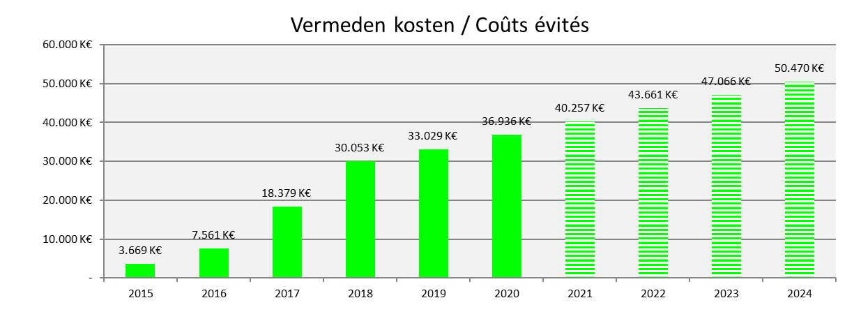
G-Cloud
Enkele behaalde resultaten – Quelques résultats atteints

Slide 34
G-Cloud
Enkele behaalde resultaten – Quelques résultats atteints
Groter gewicht ten opzichte van leveranciers
Gecentraliseerde licentieonderhandelingen voor grote ICT-leveranciers met significante kortingen tot gevolg (streven naar eeuwigdurende site-licenties)
  Axway
  Microsoft
  Oracle
  Redhat
  SAS
  …
Hergebruik van ICT-contracten op grote schaal
Grote groei in gebruik van G-Cloud diensten
Plus de poids vis-à-vis des fournisseurs
Négociations de licences centralisées avec tous les gros fournisseurs TIC ont donné lieu à des réductions considérables (le but est d’obtenir des licences de site perpétuelles)
  Axway
  Microsoft
  Oracle
  Redhat
  SAS
  …
Réutilisation des contrats TIC à grande échelle
Forte croissance de l’utilisation des services du G-Cloud

Slide 35
Informatieveiligheid
–
Sécurité de l’information

Slide 36
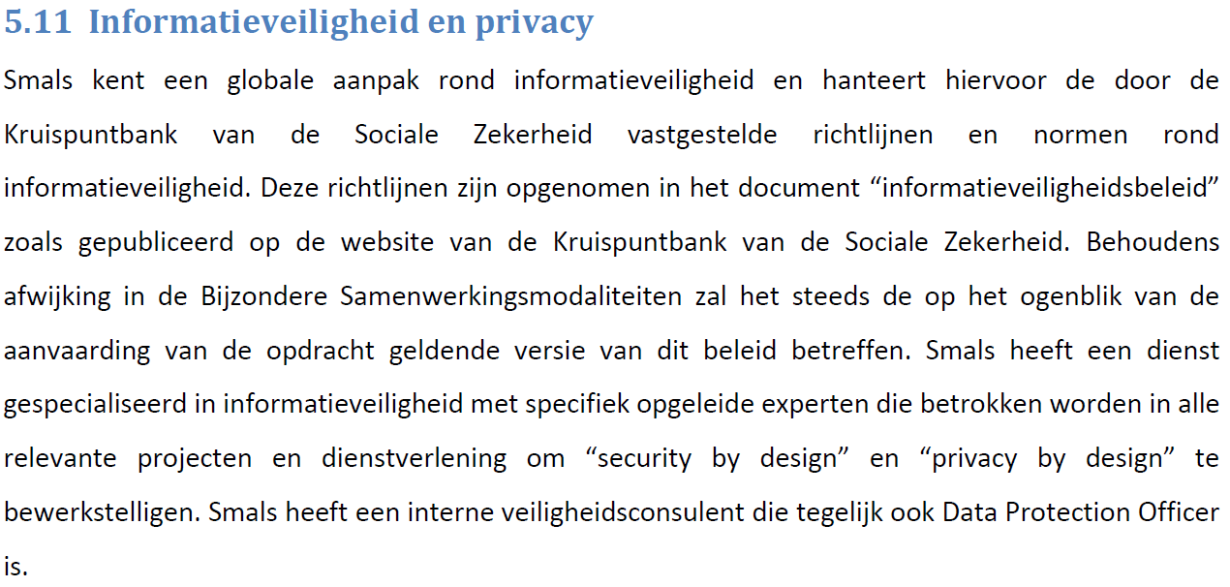
Informatieveiligheid – Sécurité de l’information
Zoals bepaald in Algemene SamenwerkingsModaliteiten –
Tel que défini dans Modalités générales de collaboration)

Slide 37
Informatieveiligheidsteam Smals - Équipe sécurité de l’information Smals
Professional services information security
Internal information security
DPO + Information security
Application security
Risk management
diensten DPO en consultancy informatieveiligheid voor klanten
shared service model
beschikbaar voor kleine en grote instellingen
beschikbaarheid van kennis, middelen en tools
jaarlijkse organisatie opleiding DPO en informatieveiligheid
services DPO et consultance en sécurité de l'information pour les clients
modèle de services partagés
disponible pour les petites et grandes institutions
disponibilité des connaissances, des ressources et des outils
organisation annuelle d’une formation DPO et sécurité de l'information

Slide 38
Informatieveiligheidsteam Smals - Équipe sécurité de l’information Smals
Professional services information security
Internal information security
DPO + Information security
Application security
Risk management
DPO voor Smals
ondersteuning voor verwerkingsactiviteiten Smals
leidt informatieveiligheid voor Smals (transversal team meeting en ISMF)
aanspreekpunt voor data protection en informatieveiligheid
onafhankelijke rol binnen het team; maakt wel gebruik van kennisuitwisseling en gemeenschappelijke tools
ondersteuning voor operationele teams
DPO pour Smals
soutien aux activités de traitement de Smals
dirige la sécurité de l'information pour Smals (transversal team meeting et ISMF)
point de contact pour la protection des données et la sécurité de l’information
rôle indépendant au sein de l'équipe ; utilise l'échange de connaissances et les outils communs
soutien aux équipes opérationnelles

Slide 39
Informatieveiligheidsteam Smals - Équipe sécurité de l’information Smals
Professional services information security
Internal information security
DPO + Information security
Application security
Risk management
technische profielen mbt voorschriften informatieveiligheid voor de ontwikkeling van applicaties
testen van veiligheid dmv ethical hacking
ondersteunende dienstverlening aan ontwikkelaars, operationele teams, interne dienst informatieveiligheid en professional services
profils techniques concernant les consignes de sécurité de l'information pour le développement d'applications
tests de sécurité via le piratage éthique
services de soutien aux développeurs, équipes opérationnelles, service interne de sécurité de l'information et services professionnels

Slide 40

Informatieveiligheidsteam Smals
Professional services information security
Internal information security
DPO + Information security
Application security
Risk management
risk management voor alle geïdentificeerde risico’s Smals
inclusief risico’s betreffende informatieveiligheid
risk management pour tous les risques identifiés chez Smals
également les risques concernant la sécurité de l’information

Slide 41
Praktische organisatie informatieveiligheid
Information security
Rol DPO en informatieveiligheidsafdeling
DPO Conform artikel 39 GDPR
verstrekt adviezen over informatieveiligheid en gegevensbescherming
organisator van de informatieveiligheid binnen Smals
opvolging actiepunten mbt informatieveiligheid en gegevensbescherming
Rôle du DPO et du département Sécurité de l’information
DPO conforme à l’article 39 du RGPD
offre de conseils sur la sécurité de l'information et la protection des données
organisation de la sécurité de l'information au sein de Smals
suivi des points d'action concernant la sécurité de l’information et la protection des données
DPO
Information security

Slide 42
Praktische organisatie informatieveiligheid
Information security
Transversal team
Uitwisselen van informatie / algemeen en specifiek
Updates nieuwe bedreigingen
Opvolgen remediëring kwetsbaarheden
Overlopen nieuw ontdekte kwetsbaarheden
Frequentie : maandelijks
Transversal team
Échange d'informations / générales et spécifiques
Updates sur les nouvelles menaces
Suivi de la remédiation des vulnérabilités
Passage en revue des vulnérabilités récemment découvertes
Fréquence : mensuelle
DPO
Information security
Transversal team
Informatie-veiligheid
Risk Management
I&S teams

Slide 43
Organisatie van de informatieveiligheid / Organisation de la sécurité de l’information
Information security
Information security and Data Privacy Management Forum
Overzicht van de informatieveiligheid, de bedreigingen en incidenten
Opvolging van de verbeteringsplannen
Goedkeuring van het ISMS
Toekenning van de middelen
Evaluatie van de wetgeving en van de gegevensbescherming
Information security and Data Privacy Management Forum
Aperçu de la sécurité de l'information, des menaces et des incidents
Suivi des plans d'amélioration
Approbation de l’ISMS
Allocation des ressources
Évaluation de la législation et de la protection des données
DPO
Information security
Information security and Data Privacy Management Forum
Information security
Risk Management
Representatives I&S and management

Slide 44
3 lines of defense information security
Audit & Risk management Board
Information security and Data Privacy Management Forum Governing body
Governing body
Transversal team
Continue verbetering / Amélioration continue
1e lijn : operationeel management
Leveren van diensten naar klanten conform de voorgeschreven infosec maatregelen
Fourniture de services aux clients selon les mesures prescrites en matière de sécurité de l’information
2e lijn : risk monitoring
Expertise, ondersteuning en monitoring van de risico’s mbt infosec
Expertise, soutien et monitoring des risques en matière de sécurité de l’information
3e lijn : Audit
Onafhankelijke en objectieve controle op de toepassing van de infosec maatregelen en voorstellen ter verbetering
Contrôle indépendant et objectif de l’application des mesures de sécurité de l’information et des propositions d'amélioration
Objective

Slide 45
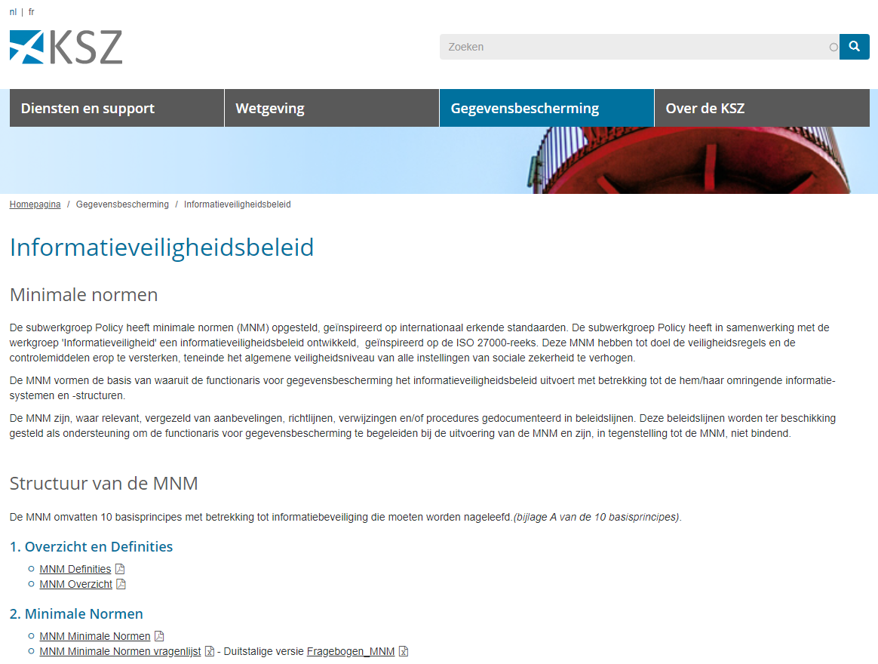
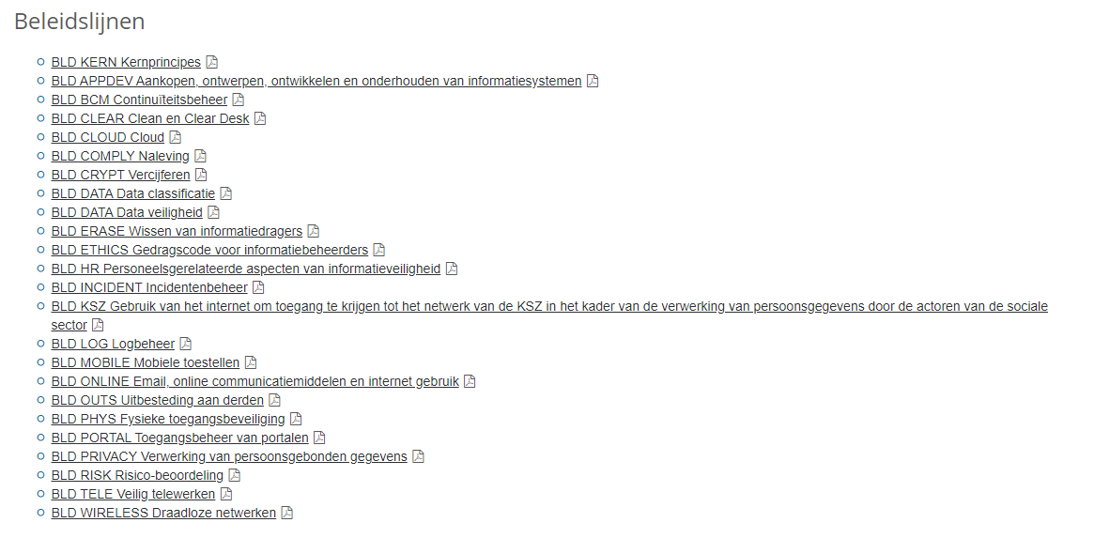
Framework informatieveiligheid - Framework sécurité de l’information
Minimale normen Sociale Zekerheid - Normes minimales de sécurité sociale

Slide 46
Ontwikkeling en toepassing - Développement et application
Nieuwe toepassingen voor Sociale Zekerheid en Gezondheid worden opgevolgd door Uniek dossier
Doel
  centraliseren van alle informatie noodzakelijk om een indienststelling van een toepassing goed te keuren
  focus op informatieveiligheid en gegevensbescherming
Inhoudelijk
  doelstelling van de verwerking
  high level technical design
  categorieën van betrokkenen en de informatie die verwerkt wordt
  type van gebruikers (agenten, inspecteurs, betrokkenen,…)
  veiligheidsmaatregelen
    user authentication level
    user authorization system
    user activity logging
  DPIA wanneer noodzakelijk
Les nouvelles applications pour la sécurité sociale et la santé sont suivies par le Dossier unique
But
  centralisation de toute l’information nécessaire à l'approbation de la mise en service d'une application
  accent sur la sécurité de l'information et la protection des données
  Contenu
  finalité du traitement
  high level technical design
  catégories des intéressés et des informations traitées
  type d’utilisateurs (agents, inspecteurs, intéressés…)
  mesures de sécurité
    user authentication level
    user authorization system
    user activity logging
  DPIA si nécessaire

Slide 47
Ontwikkeling en toepassing - Développement et application
Opgesteld voor elke nieuwe dienst
Wordt geüpdatet en goedgekeurd vooralleer belangrijke wijzigingen aan de toepassingen gebeuren
Établi par chaque nouveau service
Actualisé et approuvé avant l’apport de modifications importantes aux applications

Slide 48

ReUse

Slide 49


Shifting focus
towards synergies in the area of business components
Business components
Stronger centrally coordinated approach to offering platforms
49

Slide 50
activiteitenrapporten
beheer van comités
Besturingprocessen
parlementaire vragen
sealing
timestamping
verwijzings-
repertoria
logging
GDPR
2. Dossierbeheer
beheer bronnen
3. Beveiligings-
componenten
dossierbeheer
contactbeheer
4. Authentieke
Bronnen
rapportering
processturing
procesopvolging
handtekening
documentopslag
archivering
ontsluiting bronnen
OCR
codelijsten &
glossaria
encryptie
documenttransformatie
Primaire
Processen
Intake & Inform
Verwerking
Leveren van dienst
portaal
aangiftes verrichten
onderzoeken beheren
factureren
attesten leveren
frontoffice
invorderen
gegevens distribueren
activiteiten traceren
dossiers beheren
gestuctureerd
Chatbot
1. Gebruikers- en toegangsbeheer
eBox
niet-gestuctureerd
Interactieve
formulieren
5. Interfaces
6. Communicatie
mandaatbeheer
identificatie personen
ondernemingen/buitenlanders
CMS
burger, onderneming,
overheden, interationaal
styleguides
devices
gebruikersbeheer
toegangsbeheer
rollenbeheer
personeel
vertaling
50
boekhouding
Ondersteunende Processen
intranet
e-learning
software factory
logistiek
kadercontracten

Slide 51
About the ReUse initiative
Initiative within the public social security institutions & Smals
Purpose
  Synergy around (technical) business components
  And thus save costs by avoiding multiple development of components
Regardless of whether development takes place by
  The institution's own ICT department
  SMALS
  Subcontractors
A competence center within Smals aims to maximally integrate and support the ReUse of business components within Smals, its members, partners and domains in which Smals is active
51

Slide 52

ReUse – Vision
Every stakeholder
can easily find the most common reusable elements in a centralized catalogue
Processes
and tools are put in place to identify, register, implement, monitor and measure ReUse throughout the project lifecycle
Human
networks are maintained and developed on all levels (CEO’s, CIO’s, business owners, business analysts, architects) in order to keep maximum visibility on ReUse potential
A culture
develops where
ReUse is adopted and the creation of reusable products is promoted
52

Slide 53

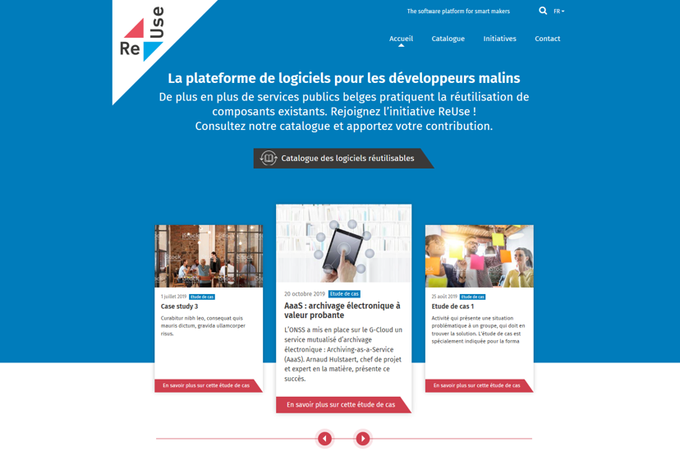
How? With Software ReUse Platform! https://www.ict-reuse.be
53

Slide 54
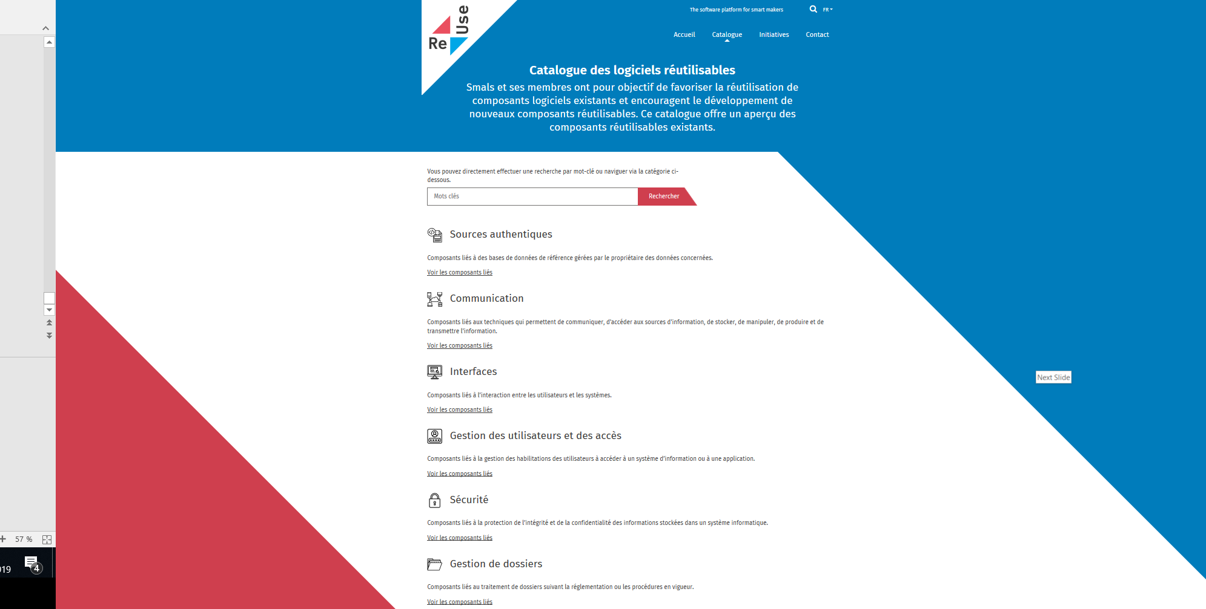
New project?
Consult the
Software ReUse
Catalogue
54

Slide 55
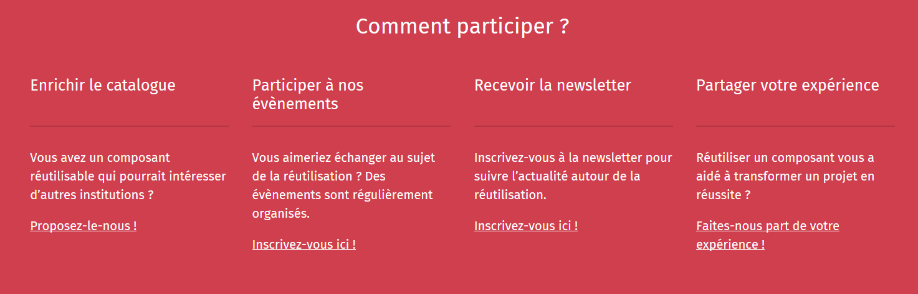
Share your success stories...and become an ambassador for ReUse! https://www.ict-reuse.be
55

Slide 56


























Dare to share!
Framework
Library
Product
Service
System
56

Slide 57
ROI 2020 for projects carried out by Smals
14%
64%
46%
rEUSABLE
rEUSED
ROI
13.500.000 €
57

Slide 58

About API - Application Programming Interface
An API is a programmatic interface to data or some set of functionality
Thanks to API’s it is possible to use the data or functionality behind it and continue to build on it
API = a software building block
58

Slide 59
About API - Application Programming Interface
Providers vs consumers
  when an API is offered over a network, the service that offers the API is called the “provider”
  the “consumer” of the API is often a software application
The consumer may outsource the requirement for data or functionality by “calling” API’s
  billing
  identity
  storing
  image processing
  all sort of (authentic) data sources
  …
59

Slide 60
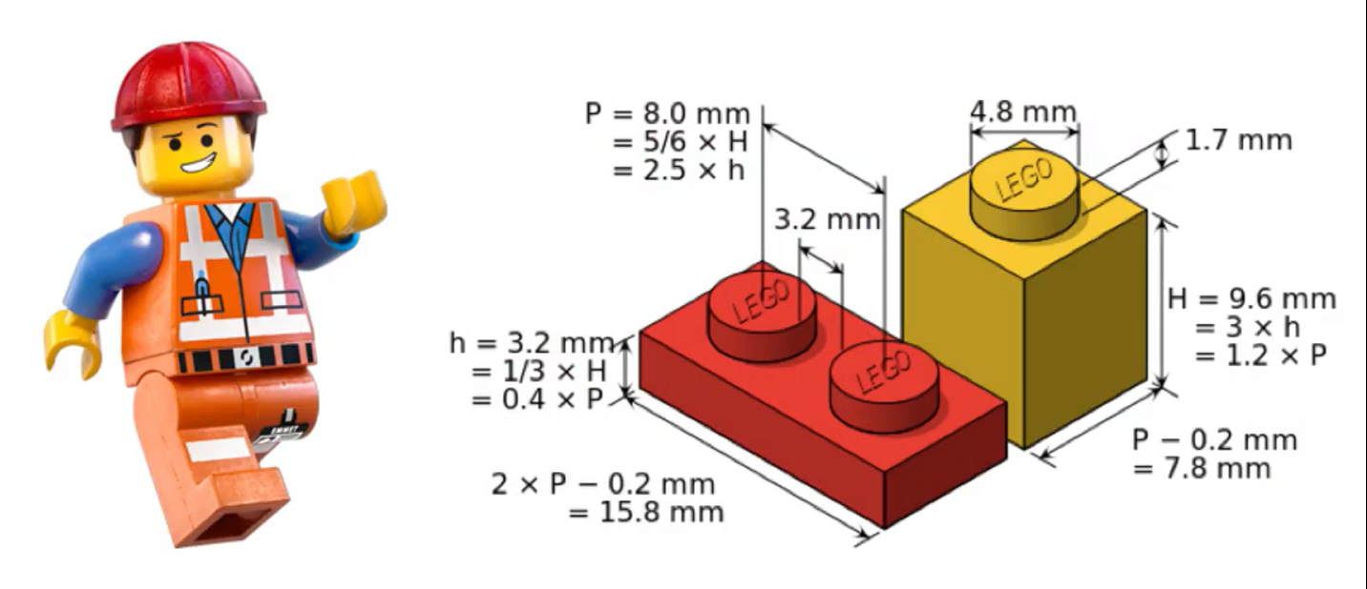
About API - Application Programming Interface
Consumers can connect to an API of a provider and use its data or functionality as long as the “technical contract” has been respected
Consumers don’t need to know the technical details behind the functionality
API’s can be written in any possible programming language
60

Slide 61
Why are API’s important?
Cost reduction by reusability: consumers don’t need to rewrite what already exists!
Complexity reduction: no more big, monolithic systems
Decoupling: consumers and providers can continue to connect as long as the technical contract is followed → ex. less impact in case of migrations
Driver of innovation: new products raise, based on existing API capability
Stimulation of partnerships
Stimulation of standardization
61

Slide 62

Good API ReUse = business ReUse
(and also ideal from a technical perspective)
Potential
Value
Technical
Ease
Amount of “business” functionality
Library
Framework
Program
62
Notes:
Sweet spot

Slide 63

Shifting to an API economy: the value chain
APIs drive today's business processes in e-Government
APIs are key in real-time information exchange between public - private sector & citizens
Differentiated
services
Made available as APIs
Self service
used by developers
To create new innovative apps and services
Existing
Systems
63
Notes:
Deel van verhaal “Meer naar buiten toe openstellen”

Slide 64








Example: CSAM authentication services
Strong
 | eID + PIN-code with connected card reader
 | eID + PIN-code with wireless card reader
 | SIM card with PIN-code
API
WEB
 | Security code via mobile app, user-id + password
 | Security code via SMS, user-id + password
 | Security code on paper (paper token), user-id + password
 | User-id + password
Weak
64

Slide 65

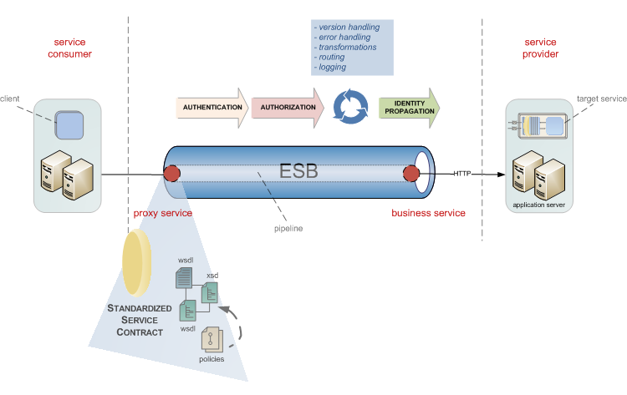
Example: socialsecurity.be portal services
The social security service platform was created in 2009 to support managing business processes in:
Temporal/Permanent employment
Unemployment
Work related risks and insurances
Child benefits
Social assistance and benefits
…
API
WEB
65

Slide 66



Example: realtime presence registration for construction workers
API
WEB
Notes:
Backend checks of the employment declaration, constructions sites, Limosa, (temporal work permits),
> 500.000 euro
Checkinatwork is de onlinedienst voor de aanwezigheidsregistratie bij werken in onroerende staat en activiteiten die behoren tot de vleessector. Het gaat om de registratie van:
iedereen die werken in onroerende staat uitvoert op een werkplaats waarvan de totale kost gelijk is aan of hoger is dan een specifiek drempelbedrag, en
iedereen die activiteiten uitvoert in verband met vleesbereidingen of vleesproducten en het slachten of uitsnijden van hoefdieren, gevogelte en konijnen in inrichtingen onderworpen aan de erkenning (erkenningen, toelatingen en voorafgaande registraties) van het Federaal Agentschap voor de Veiligheid van de Voedselketen (FAVV).
Via Checkinatwork registreren werkgevers en aannemers de aanwezigheid van hun eigen werknemers, van hun onderaannemers en van hun zelfstandige onderaannemers. De werknemers of zelfstandige onderaannemers kunnen zich ook zelf in het systeem aanmelden.
De registratie moet dagelijks gebeuren, en wel vóór de persoon die de werken uitvoert aan het werk gaat.
De werkplaatsen die vallen onder de verplichte aanwezigheidsregistratie via Checkinatwork moeten aangegeven zijn in de Aangifte van werken.

Slide 67





Example: eHealth-platform
Public Federal institution founded in 2008
for facilitating well-organized, mutual
electronic service and information
exchange between all actors in health care
The e-Health platform provides
necessary guarantees with regard to
information security, privacy protection
and professional secrecy
API
Connectors Standards
Online Authentic
services sources
67

Slide 68














eHealth: landscape
Authentic sources
68

Slide 69




eHealth: technical choices
Decentralization
API
Security
Standardization
Integration
ReUse
69

Slide 70







eHealth: architecture
Patients, health care providers
and health care institutions
Site Ministry
Software health care professional
Software health care institution
VAS
Site RIZIV
VAS
eHealth-portal
MyCareNet
VAS
VAS
VAS
Users
Basic services
eHealth-platform
Network
AS
AS
AS
AS
AS
AS
Suppliers
70

Slide 71
eHealth-platform: basic services & API’s
Coordination of the electronic processes
Portal
Integrated user and access management system
Management of loggings
System for end-to-end encryption
eHealthBox
Timestamping
Coding and anonymising
Consultation of National register and CBSS registers
Reference directories (hub-metahub system)
71

Slide 72














Enkele behaalde resultaten – Quelques résultats atteints
Recherche des antécédents médicaux via le SumEHR
Guidelines et avis disponibles online
Schéma de médication
Avantages médicaux
Prescriptions électroniques
Consultation des résultats de laboratoire
Lettres de renvoi électroniques
72

Slide 73





Enkele behaalde resultaten – Quelques résultats atteints
Tarification,
facturation
Mise à jour du SumEHR, du schéma de médication, ...
Avantages en fin de consultation
Création et envoi d’attestations
Enregistrements
Envoi du rapport au détenteur du DMG
73

Slide 74










Enkele behaalde resultaten – Quelques résultats atteints
>86,4%
of Belgian citizens have given
an informed consent for data sharing
+97%
of GPs make use
of eHealth services
620 millions
messages/year
via eHealthBox
Electronic prescriptions
19 millions/month
18.000.000.000
digital transactions
3,9 millions
Belgian patients with
Summary Electronic Health Records in health vaults
29.019
4.800
  215 millions
  electronic documents available
  at hospitals and clinical labs
74

Slide 75
API in health and social sector: some statistics and evolution
Social security
100+ APIs
Most consumers are external (# 20,000-24,000)
Peak load 2000-3000 req / s
1.200M transactions / month
200+ APIs
Consumers mostly internal applications/services (# 200-300)
Peak load 1000-1500 req / s
300M transactions / month
Disclaimer: metrics listed since 2016 are for all ESB + gateway platforms. Migration to Axway APIM in progress since Q3 2018.
(eHealth currently 30% APIs migrated, social security gradually does onboarding on APIM for all new APIs and API evolutions)
75
Notes:
Need for a rock-solid service platform that meets our SLA requirements and can scale easily, while keeping costs under control

Slide 76





API Management Solution
From ESB-technology to API Gateway
  parallel platform
  zero-impact migration
Ready for today's technology, but supports our legacy as well
Flexible to extend and customize
Accelerates time-to-market
API Manager
API Portal
API
API Registration & Lifecycle
Application Developers
API Catalog
Partner & Policy Administration
REST
API
API Gateway
SOAP
Policy Enforcement
76
Notes:
Waarop slaat legacy?? B.v. soap verhaal
Zero impact slaat hier op niet-breken van contracten, backwards compatibility

Slide 77

Beyond tooling: API management throughout the organization’s soul
API Ecosystem eHeath
API Ecosystem Soc Sec
100+ APIs
1.200M transactions / month
250+ APIs
600M transactions / month
API Consumers
Client& Partners Applications
API Communication
reUse Catalogue
various Presentations
API Consumption
API Portal
API Gateway
API Management
API Manager
API Gateway
tool API Gateway
API Catalogue
API Governance
API Architecture
REST Board
Integration Competency Center
(ICC)
G-Cloud Platform is the reference
Smals Governance
Smals API’s Application & Tools
API Reporting
API Development
API Metrics
REST
SOAP
development Guidelines
API Trainings
API Operations
Help Center
API Providers
77

Slide 78
API Challenges
More Top Management Involvement, across Government
  establish A Shared Vision, followed by a Strategy to achieve it
Don’t just ask yourself “What services and data do I need in my project / agency”, also consider “What can I offer the Governmental API Economy for the benefit of all (i.e., both institutions and citizens)”?
Use the power of the network of institutions
Deal with interdependencies
Focus on the essence, not on "bells and whistles"
Deal with the (un)availability of (critical) services
Strive for uniformity of technological solutions / use of site licenses
78

Slide 79
Vragen?
Des questions ?

